Slide 1
课题1
基于事件关联分析与机器学习
解决告警降噪的问题调研
跨网格的预警日志关联分析 内容笔记

Slide 2
任务内容
解决的问题：解决跨网格的预警日志关联分析问题，有效提高了对复杂攻击的检测能力。
目标结果：通过基于神经网络的告警分析技术，实现网格区域内网络设备多源异构日志记录的关联分析，提升网络安全自动化预警能力。
具体建设内容：基于机器学习的多源异构网络安全告警日志降噪。针对网格区域内的安全工具（如入侵检测系统、防火墙）产生的多源异构日志和数据，通过基于大模型等神经网络技术的关联分析，识别并判断出网格之间的安全威胁，减少误报率，提升网络安全自动化预警能力。
任务目标是减少网络安全告警中的噪声，提高告警的准确性，内容由三部分组成：
数据采集：从网格区域的安全设备，如入侵检测系统、防火墙等，收集不同来源的告警数据。包括数据清洗、格式统一、完整性并验证。
告警分析：对收集到的日志和告警数据进行解析和分析，分配告警级别，确保高优先级的告警能够被优先处理。
告警降噪：自动识别并分组重复/近似的告警信息。
降噪的目的是做告警的分层，各种优化的目的是抓到更精确的事件告警集合，提升高危响应的紧迫程度（异常分排序），依然维持高召回率。

Slide 3
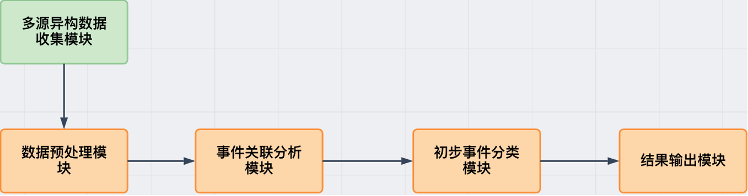
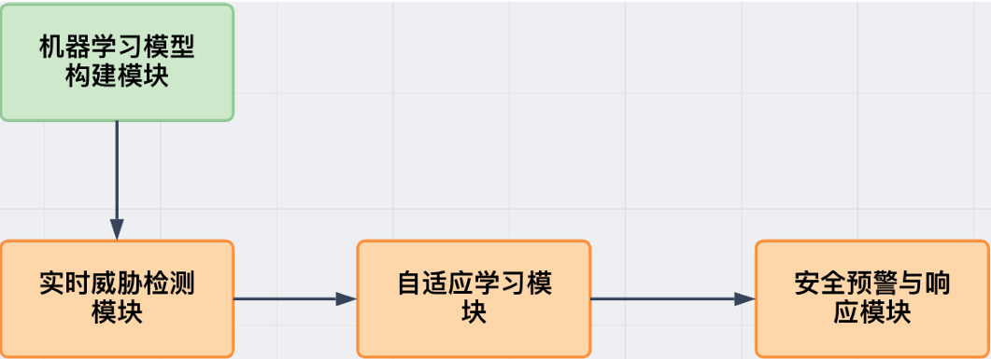
步骤
STEP1 基于事件关联分析的安全事件分类（关联分析）
包括收集多源异构日志、对数据预处理、关联度⾼的事件聚合（图、聚类）
STEP2 融合机器学习/深度学习的安全威胁识别与预警（识别与分层）
包括威胁检测，安全预警（威胁分级、异常类型、主要异常成分提取）

Slide 4
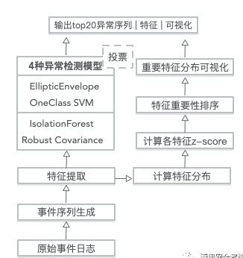
⭐⭐⭐ 腾讯安全运营中心A：基于时间序列的告警关联分析
按时间和ip生成子序列，异常检测，投票，异常检测方法如下：
对时间窗口内事件序列提取特征：先对每个IP的安全事件进行聚合，生成事件序列，作为异常检测的样本。
具体生成方式为：给定时间区间和滑动时间窗口（如：1.0h），对日志中的安全事件根据源IP或者目的IP的发生时间进行排序，以最小时间戳为起点，当时间区间内的事件个数大于给定最小值的序列即生成为一个事件序列，当前起点时间向后滑动一个事件窗口，继续生成事件序列，直到循环结束。
得到事件序列样本之后，计算每个事件序列的统计特征。通过计算统计特征，可以将每个IP某段时间发生的安全事件转化为一个特征向量。
得到特征向量之后再进行异常检测，经过尝试，选用四个模型投票实现：
Elliptic Envelope（椭圆包络）
One-Class SVM
Isolation Forest（孤立森林）
Robust Covariance（鲁棒协方差）
至于实现异常分实现分层和可解释性
计算这些样本在每个特征上的z-score，将z-score作为该特征的重要性，最后按照特征重要性对特征进行排序，选出重要性Top 3且满足阈值的特征，作为该样本异常的解释，异常分即z-score。

Slide 5
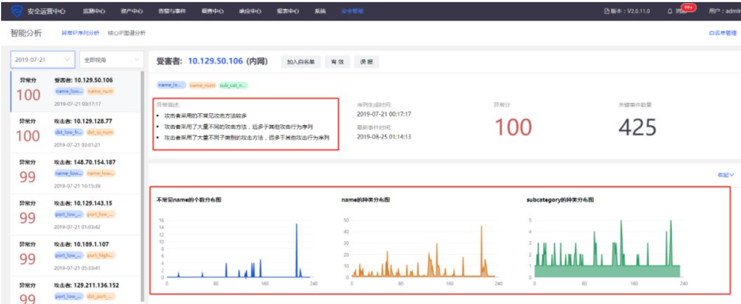
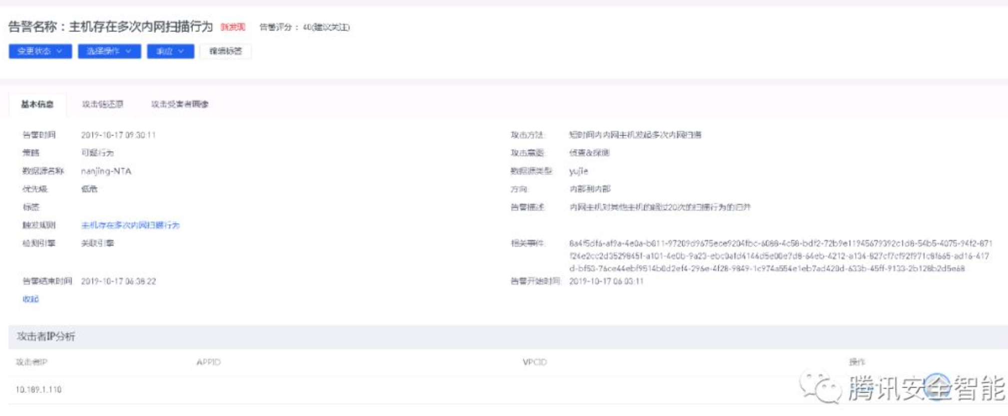

Slide 6
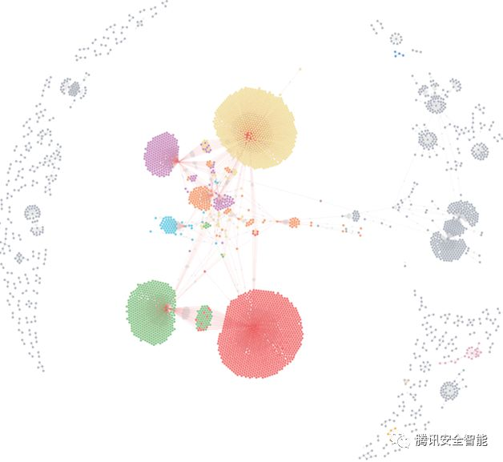
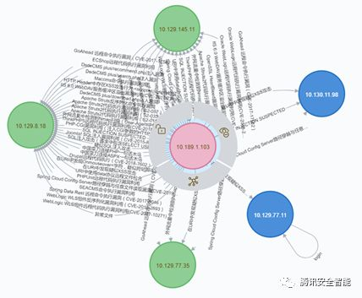
⭐⭐⭐ 腾讯安全运营中心B：基于图挖掘的安全事件分析
构建空间结构图 以IP节点（特征包括：出度，入度，内外网类型）和边（特征包括：事件次数，事件整体频次，严重性，置信度，端口号，关联的md5、漏洞及domain信息）计算出IP节点和边的权重分值；
pagerank算法结果对所有起始节点排序并构建攻击链条子图。随后用改进的Louvain社区发现算法选择TOP-10个社区，生成的TOP10社区威胁程度最高，覆盖了93%+的攻击事件；覆盖范围很广，可以覆盖到75%左右的节点和边，其中外网ip覆盖比例高达99%。
用K-Core进一步降低子图节点，随后对子图评分（几个属性综合衡量节点、子图严重性）。

Slide 7
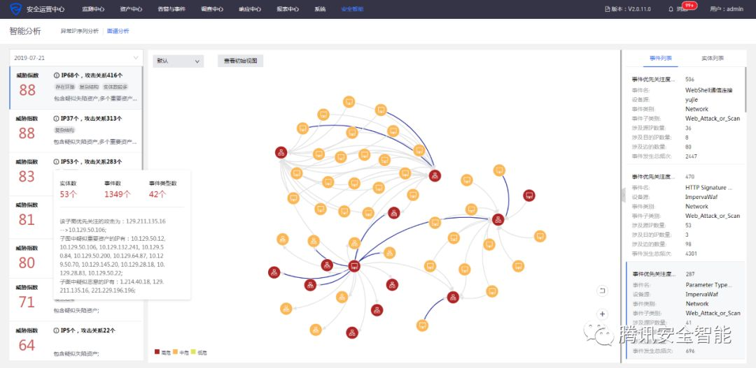

Slide 8
⭐⭐⭐ PagerDuty：文本相似度创建分类+用户反馈来更新分类模型
PagerDuty在智能降噪上很有代表性：
支持用户反馈的自适应机器学习模型，该学习模型主要由两部分组成：
文本相似度模型
利用告警的标题、内容、触发时间等文本信息，计算两个告警的相似度
该模型将在冷启动（即缺少历史告警数据和用户行为数据）时，承担大部分的工作。
分类模型
利用历史告警数据的合并/静默行为，训练出的分类模型。
用户在使用过程中，可以手动对告警智能合并的结果进行打标，标注合并错误或正确，这样的行为会持续改进该分类模型
在初始阶段，由于缺少告警数据和用户行为数据，更多的程度上是文本相似度模型在发挥更大作用。随着告警数据不断的产生以及用户持续的对智能降噪的结果进行反馈，该模型会自适应地进行训练，提高分类模型在整个模型中的权重，使该模型的智能降噪结果更贴近去用户行为。
文档：“该算法还会对您和您的团队的反馈做出反应 - 算法学习和适应新分组行为的最佳方法是手动合并相关事件，并在不相关时手动将警报移动到不同的事件。有关将警报从一个事件移至另一事件的更多信息，请参阅合并事件。警报标题也可以使用事件编排自动更新，这会影响算法。”

Slide 9
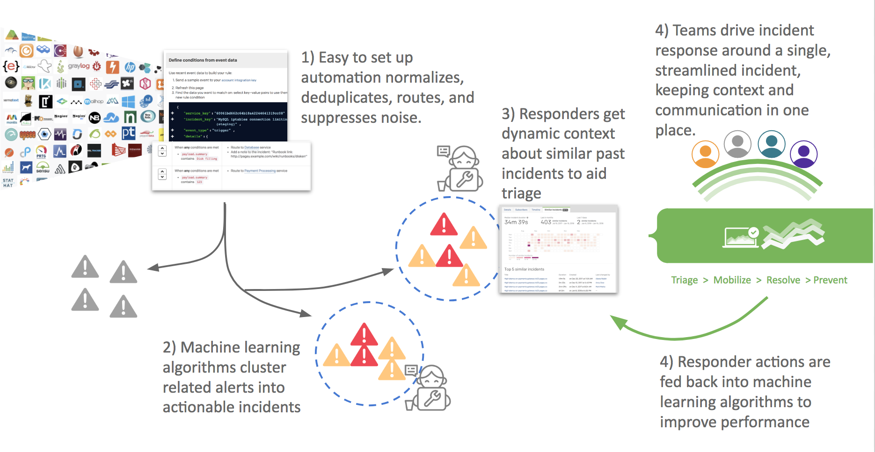

Slide 10
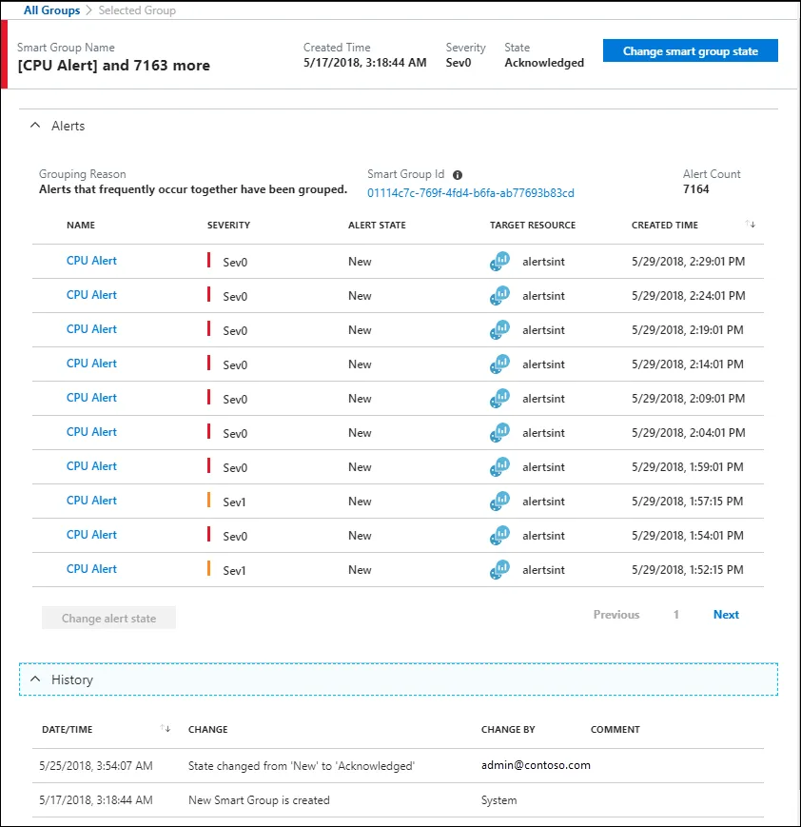
⭐⭐ Azure Monitor：文本+结构相似合并告警到“智能组”
Azure Monitor在其告警管理模块提供了一个智能组的功能，用于进行告警的智能降噪。其官网描述如下：
智能组是使用机器学习算法自动创建的，用于将表示单个问题的相关警报组合在一起。 某个告警触发后，智能组会根据历史模式、相似属性和相似结构等信息，将其添加到新智能组或现有智能组。同一个智能组的告警，在一定时间窗口内，不会被重复通知。
其主要的智能降噪方法有2种：
计算告警之间的相似度，包含：
文本相似性
告警结构相似性
挖掘历史告警数据中的共现关系，对告警进行合并。
下面是Azure Monitor智能组的一个例子：
如果某个订阅中多个虚拟机上的 % CPU 同时达到峰值导致生成许多单独的警报，并且如果此类警报在过去的任何时间发生，则这些单独警报可能会被分组到一个智能组中，从而表明存在潜在的共同根本原因。
其他常见的监控/告警管理系统，如AWS CloudWatch、AlertManager等，只是提供了基于自定义规则的降噪方案，并未提供相关智能算法降噪方案。
对于每个智能组可以设置 已知/忽略 等状态来人工编辑规则

Slide 11
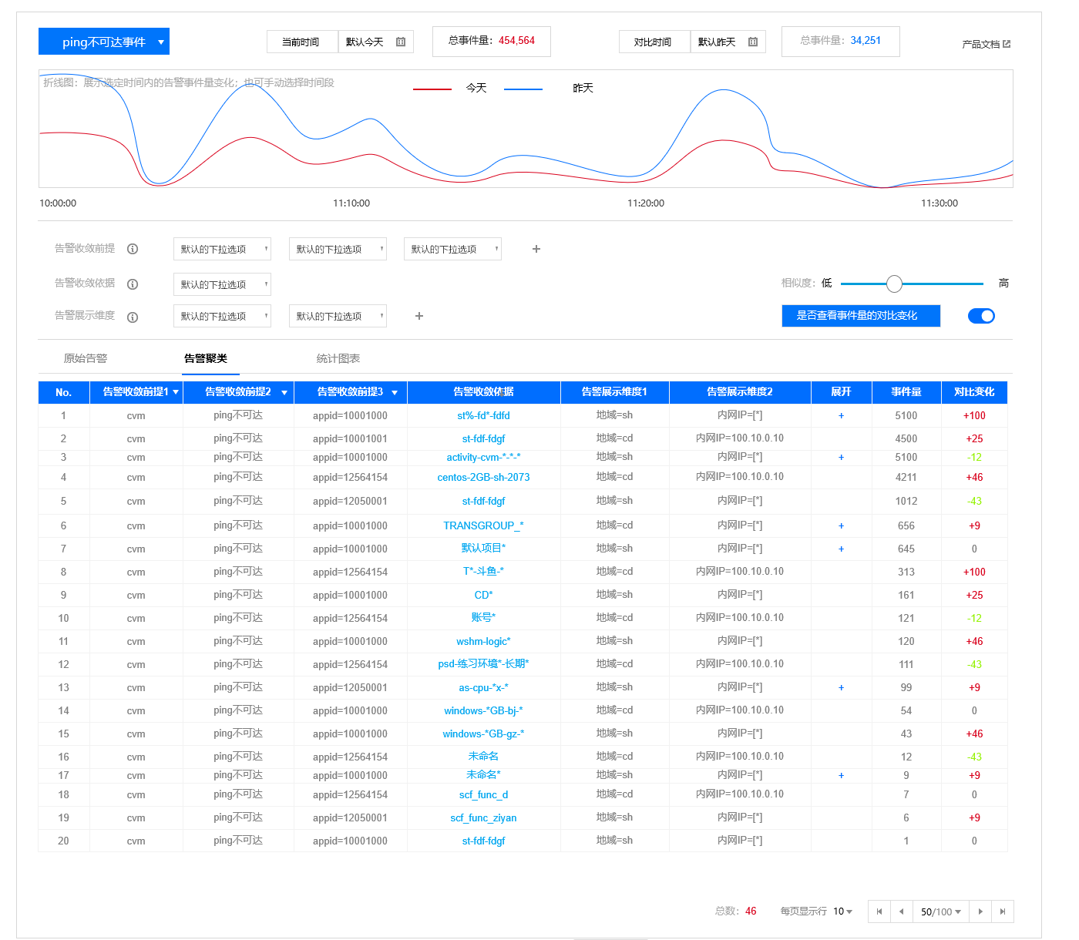
⭐ 基于规则匹配+文本相似度的降噪流程
按时间划分告警，规则+文本相似度收敛
用户需要自己选前提、依据、呈现维度
分层收敛：收敛层可分为如下三层：
收敛第一层：若两次告警的通配字符完全相同，告警可收敛为同一类
收敛第二层：若告警收敛依据中包含有”-”或”_”这类的分隔符，如右图，则根据分隔符将字符分割；对于两次告警，统计其中分割后的字符中相同的字符数量，以此计算相似度，若相似度大于相似度阈值，则可收敛为同一类
收敛第三层：采用文本匹配和相似度计算的方式比如wordToVec, wordToWord等等，对于两次告警，计算告警通配字符的相似度，若相似度大于相似度阈值，则可收敛为同一类。
模板归类：对于可收敛为同一类的告警，取其中最早出现的告警通配字符作为当前告警收敛列表的模板；对于新输入的告警，若其符合已有的告警模板，则收敛为同一类事件；若不能收敛到已有的告警模板中，则自成一类新的告警模板。

Slide 12
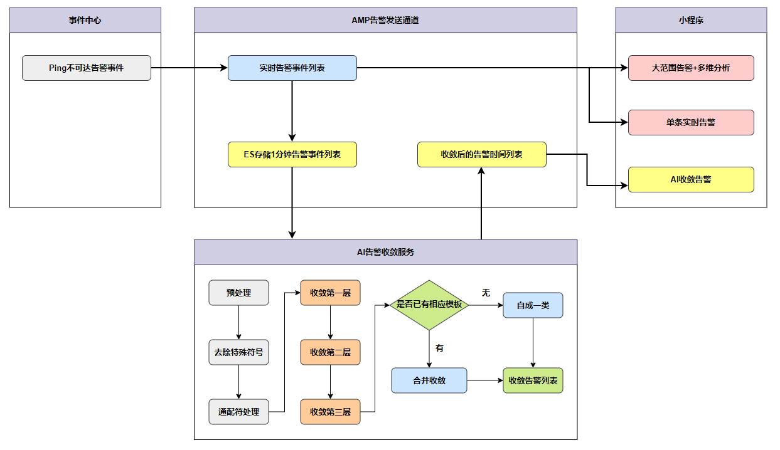

Slide 13
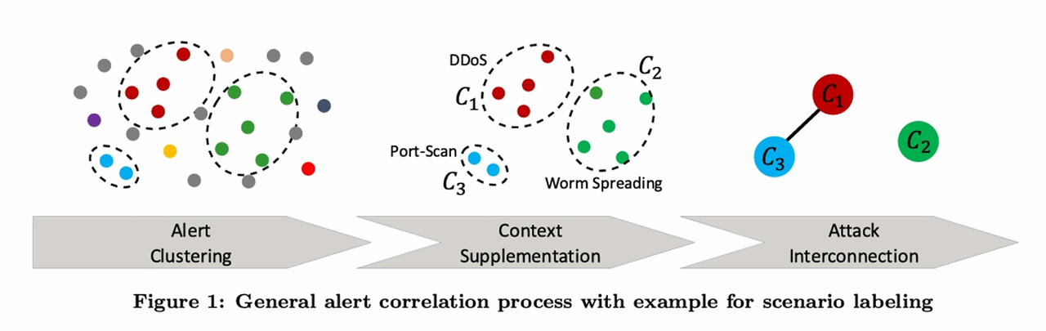
⭐⭐⭐ 告警关联三步流程:2019 On the alert correlation process for the detection of multi-step attacks and a graph-based realization
按警报相似性（结构属性）建图 每个警报根据其属性（如源IP、目的IP、端口号、协议类型等）被转换为图中的一个节点。如果两个警报在它们的属性上足够相似，会为它们添加一条边，边的权重通常表示两个警报之间的相似性度，这个权重可以用于后续的聚类分析
使用社区检测算法（如 Clique Percolation Method, CPM）对以上形成的警报相似性图（Alert Similarity Graph）中的警报进行聚类。对于每个警报聚类，构建一个警报流图（Alert Flow Graph），其中节点代表源和目的IP地址，边代表攻击者和受害者之间的通信。根据每个聚类计算四个度量（δOtO, δOtM, δMtO, δMtM）为每个聚类分配一个场景标签（似乎实际作用有限？只识别了OtO, OtM, MtO, MtM，类型分类还得有例如 训练模型+规则+特征提取组合才能给出完整的报告）并形成Attack Similarity Graph（攻击相似性图）
Multi-Step Detection（多步攻击检测）即图中攻击节点足够相似则建立连接

Slide 14
⭐⭐⭐ 时空&文本混合相似性加持的DBSCAN聚类+LLM识别聚类依赖关系 2024 Leveraging Large Language Models for Efficient Alert Aggregation in AIOPs
一种新颖的两阶段警报聚合方法。采用时空聚类根据警报的时间邻近性和空间属性对警报进行分组（混合时间+空间+文本）。在第二阶段，我们利用LLM来跟踪服务故障的级联效应，并聚合具有相同根本原因的警报。
第一阶段：时间-空间聚类（Temporal-Spatial Clustering）
定义相似性：
时间相似性：基于告警产生的时间间隔定义，如果两个告警在时间上接近，则认为它们是相似的。
空间相似性：基于企业拓扑图（Enterprise Topology Graph），使用node2vec算法将图中的节点（代表IT组件）嵌入到低维空间，并通过余弦相似度计算节点之间的空间相似性。
文本相似性：使用Sentence-BERT（SBERT）模型生成告警文本的嵌入表示，并通过余弦相似度计算告警之间的文本相似性。
将空间相似性和文本相似性结合起来，形成混合相似性。这是通过加权这两个相似性度量来实现的，其中α是一个超参数，用于平衡空间和文本相似性的权重。公式表示为：S(a1, a2) = α × Sspa(a1, a2) + (1 − α) × Stext(a1, a2)，其中S(a1, a2)表示两个告警之间的混合相似性，Sspa(a1, a2)表示空间相似性，Stext(a1, a2)表示文本相似性
粗粒度聚类：
根据告警的时间信息，将时间上接近的告警分为一组。
DBSCAN算法，用混合相似性，对告警进行聚类，形成基于时间和空间相似性的粗粒度告警群组。

Slide 15
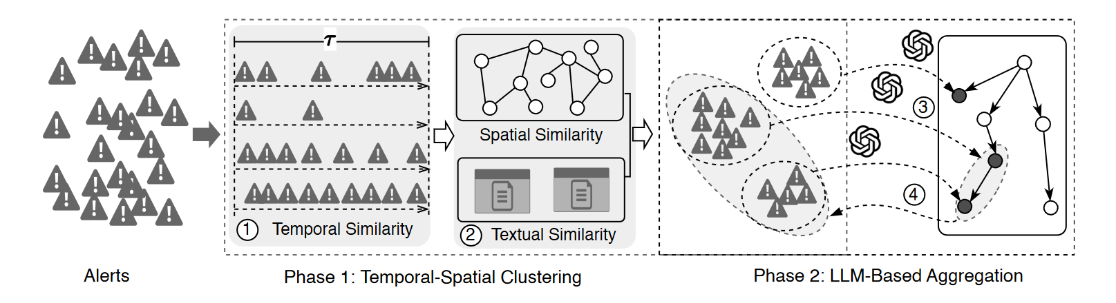
第二阶段：基于大型语言模型的聚合（LLM-Based Aggregation）
服务依赖图：
定义服务依赖图（Service Dependency Graph），这是一个有向图，其中的节点代表在线服务系统中的服务，有向边表示服务之间的依赖关系。
LLM聚合：
对于第一阶段中得到的每个时间-空间相似的告警群组，使用LLM生成每个群组的摘要，并将其映射到服务依赖图中的相应节点。这样可以识别出哪个服务或服务集群与这些告警有关。
计算服务依赖图中映射节点的弱连通分量，将属于同一弱连通分量的告警群组聚合在一起，因为这些服务之间存在高度的相互依赖性。由此用LLM实现类似2019 on the alert的Multi-Step Detection（多步攻击检测）。

Slide 16
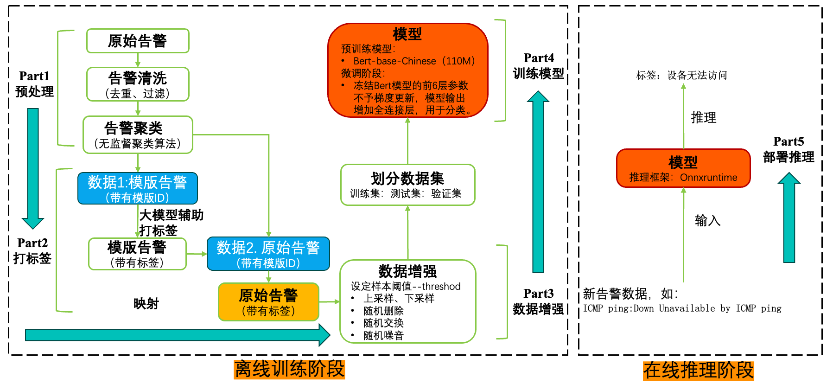
⭐⭐ 基于大模型的告警文本分类算法
大模型在告警降噪方面有两个应用方向：
打标：电力给的数据估计是没有标签的，若要对集合分类纯人工打标成本高，可以用高性能LLM辅助打标(eg. GPT4/Llama3-70B)
分类：可以训练0.x/3/7/8b大模型（泛化好）或者bert-chinese（更小更快）微调后直接为新数据做类型识别
论文和实际案例少，但我认为很可行，也许可以在z-score找异常特征后过一遍大模型或者直接对该组告警做分类甚至解释

Slide 17
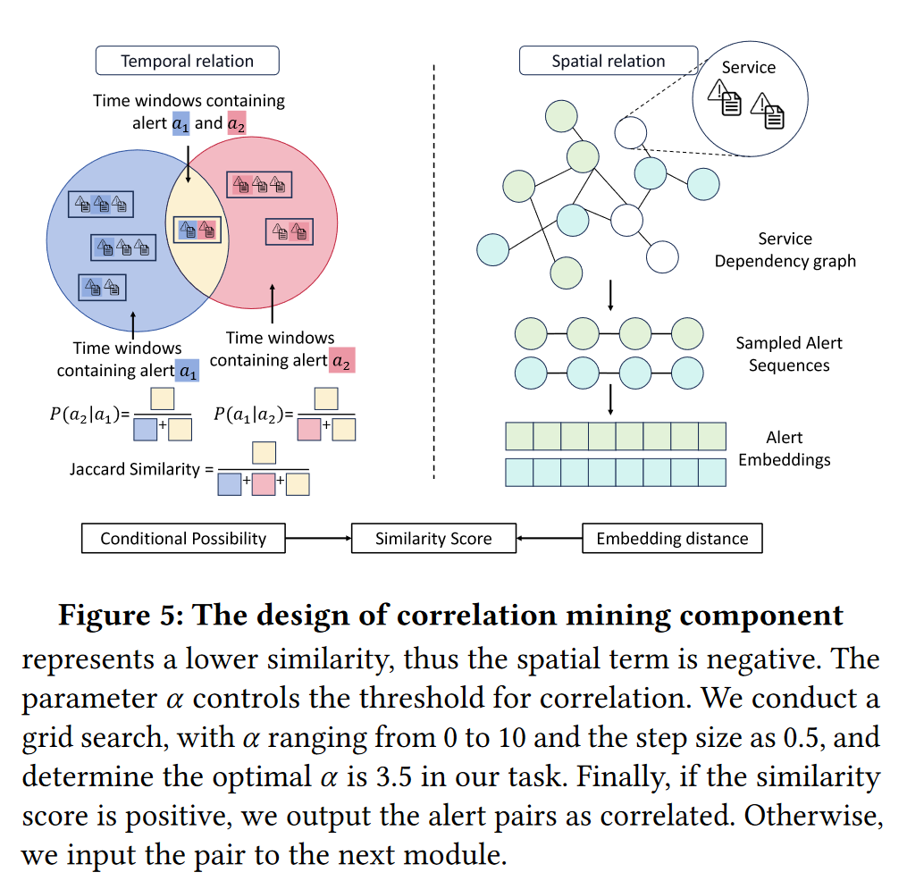
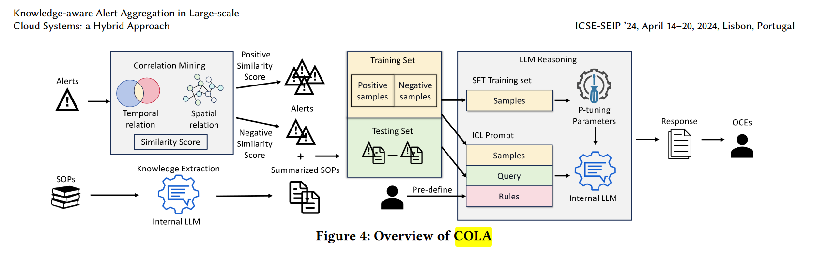
⭐ 时空相关性+LLM优化置信度低的告警 2024 Knowledge-aware Alert Aggregation in Large-scale Cloud Systems: a Hybrid Approach
相关性挖掘方法可以参考，不过仅关心自动聚合，没有分类打分。
本文的相似性计算是：时间+空间=综合相关性的挖掘方法 在空间相关性上：本文的相关性挖掘除了node2vec算法对服务拓扑图中的节点进行嵌入 在时间相关性上：Jaccard相似性用于评估告警对在时间窗口上的重叠比例，以确定它们的时间相关性。线性组合以上两者最终的相似性得分。
LLM用于处理那些在初步的相关性挖掘阶段被标记为不确定或低置信度的告警对对于低相似性的告警对，使用大型语言模型（LLM）进行更深入的分析来提高告警聚合的准确性和效率。LLM可以利用告警的标准操作程序（SOP）（这些文档包含了告警的详细信息，如触发条件、严重性级别、潜在影响、可能的根本原因）中的详细知识来推断告警之间的潜在联系，即使它们在时间上没有明显的共现模式。（LLM用p-tuning在正负例样本上训练以学习特定领域的知识）

Slide 18
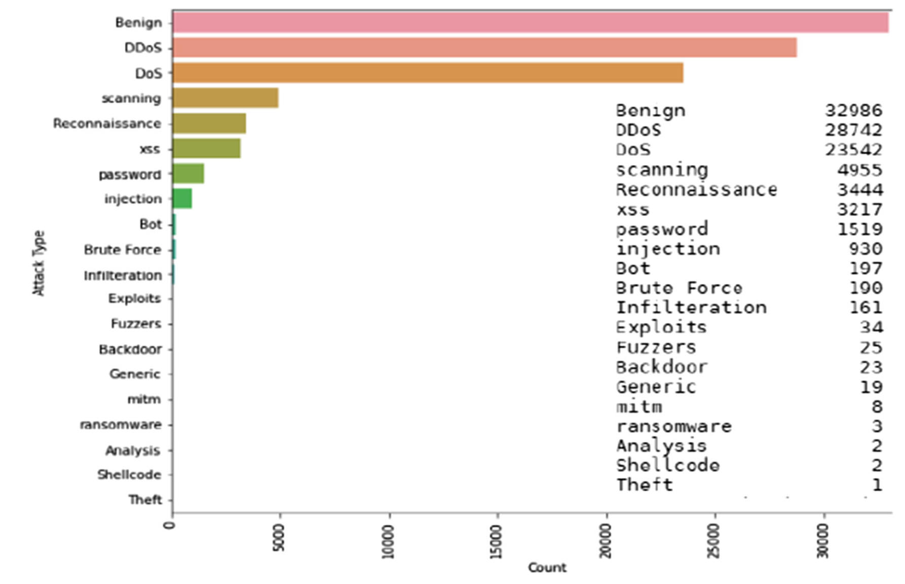
⭐⭐ 尝试不同机器学习算法来做入侵识别分类 2023 Optimizing anomaly-based attack detection using classification machine learning
这篇论文提出了一种优化基于异常的攻击检测方法，使用传统机器学习算法和神经网络算法来识别和分类网络攻击。根据实验结果几种模型效果都不错acc>0.98,其中CatBoost（一种梯度提升算法）和RFC（随机森林）表现最佳acc>0.99，攻击类型很全面。
我们可以参考本文发现表现较好的方法（梯度提升/随机森林）来做分类；还可以关注它的分类所需的输入来训练我们的分类模型。 输入：
数据集：NFUQ-NIDS-v2数据集，包含正常和异常流量记录。
特征：从数据集中提取的特征，包括但不限于(源IP、目标IP、协议类型、字节长度等)。
标签：与流量记录相关的攻击类型标签。

Slide 19
总结：关联依据
分类 | 方法 | 举例
文本/语义相似性 | 在某种特征上超过一定相似度阈值建立图关联进行KNN或计算最近聚类 | jieba+TF-IDF、LLM-embedding，Sentence-BERT衡量文本嵌入相似性、DBSCAN，LOF、pagerduty用文本相似性归类新告警
基于步骤/介质/因果/时间、空间属性 | 通过时间、PID\低级别操作日志、IP建立强逻辑关系的方法 | node2vec算法、划分时间窗口不同事件评估Jaccard相似性，APT图、pagerank+Louvain（腾讯）、共享祖先
混合 | 常见且看好，混合模型结合了多种事件关联方法，结合了基于相似性的方法和基于因果的方法，以利用各种方法的优势并弥补各自的不足 | 时间+IP（2019 on the alert）、时间+空间结构+语义（2024 Leveraging）、语义+空间（微软Azure）、时间+文本（PagerDuty）

Slide 20
总结：关联方法
分类 | 方法 | 评价 | 例
强调空间结构的集合 | 根据执行逻辑建立图（比如溯源图、共享高危祖先生成图），强上下文关系 或者IP结构建立图（企业拓扑图或腾讯方案） | 可解释性很好，通常忽略日志间的文本特征，日志间需要有足够的关联信息才能构建，标注要求比较高 可以基与IP和的信息来建立节点和边，标注要求低 | provdetector建立溯源图embedding后检测异常 腾讯安全中心PLAN B:根据IP建立图，社区发现算法，计算子图分数，可解释性很好 于企业拓扑图（Enterprise Topology Graph），使用node2vec算法将图中的节点（代表IT组件）嵌入到低维空间，并通过余弦相似度计算节点之间的空间相似性。 rapsheet构建溯源图，祖先覆盖Ancestral Cover（类似HOLMS的共享受损祖先shared compromised ancestors）判断是否存在威胁，用ATT&AK规则算威胁分，可解释性很好但是对我们来说工作量可能太大 类似的ATT&AK规则类的暂不考虑，还是主要关注无监督的方法吧
时间窗口划分的集合 | 设置一个时间窗口形告警的序列，根据基于时间的告警序列对新告警异常识别 | 识别快但是可解释性低（不过后续额外的特征挖掘也可以很好的弥补），在时间轴上取一部分窗口关注表征，长跨度异常检测能力可能不行，但是跨度大也许导致计算复杂，这种能实时反应的提取短时间事件序列的做法仍然很不错 | LSTM,用transformer也可以，首先划分时间窗口根据拿训练数据训练的模型预测新数据异常程度，可解释性低 腾讯安全中心PLAN A:按时间和ip生成子序列，异常检测，投票，z-SCORE提取事件异常特征,Z-SCORE方法解决了这类方法可解释性不行的问题，但是仍然在发现长跨度攻击方面可能不行
结合多种相似性的集合 | 对节点node2vec/embedding处理，检测偏移程度，计算分数 | 可解释性中等，但特征取得全面，也方便后面的动态调整，相似度计算可以基于空间、时间、文本 | 聚类+图的三阶段，足够相似则建立边，边的权重通常表示两个警报之间的相似性度，这个权重可以用于后续的聚类分析+社区发现+上下文补充来分类（但是它的基于规则方案用来分类攻击类型实用价值不大，但是可以作为一个可以提一下的补充）+多步攻击关联（这个有助于可解释性，腾讯的） 三个因素，时间+空间+语义相似性，这里还用LLM合并那些被误以为是噪声的告警也许可以参考

Slide 21
总结：警报模式匹配与识别方法
分类 | 方法 | 评价 | 例
定义规则匹配 | 规则引擎：使⽤预定义的规则，将聚类组的特征与已知攻击模式进⾏匹配 规则定义：规则可以基于告警类型组合、IP⾏为模式、端⼝扫描特征、事件特征、预设阈值 | 可以做到类似On the alert这种能用简单规则识别攻击多对多单对多...的功能或者简单的规则识别端口扫描、对外SSH攻击之类和提示某特征超过预设异常阈值 ，以及可以使用通配符作为规则 | On the alert 用IP端口信息根据规则匹配攻击场景 材料-一个比较完整的规则匹配降噪方法
传统算法匹配 | 分类模型：训练监督学习模型（ 随机森林（Random Forest）：抗噪能⼒强，易于使⽤，梯度提升树（如 XGBoost、LightGBM）：⾼准确率，处理复杂特征，⾼效性， ⽀持向量机（SVM）： 适合于⾼维数据），根据聚类组的特征预测攻击类 | 这里就是专门识别具体攻击类型（DDOS/BACKDOR/XSS），根据特征的机器学习分类问题 | 最常见的方法 2023 Optimizing给出了几个案例其中CatBoost（梯度提升）和RFC（随机森林）表现最佳
LLM匹配 | 两个应用方向： 打标：电力给的数据估计是没有标签的，直接LLM打标(GPT/Llama3-70B) 分类：训练0.x/3/7/8b大模型（泛化好）或者bert-chinese（快）微调后直接为新数据打标 | 论文和实际案例少，但我认为挺靠谱的，也许可以在z-score找异常特征后过一遍或者直接对该组告警做分类甚至解释 | 材料-基于bert的文本分类方法
异常特征提取 | z-score | 给出偏离正常值的特征，并拿z-score作为异常分对集合分层 | 腾讯安全中心，异常z-score找异常特征并降序分层
以上几种都可以考虑，可以选2-4种

Slide 22
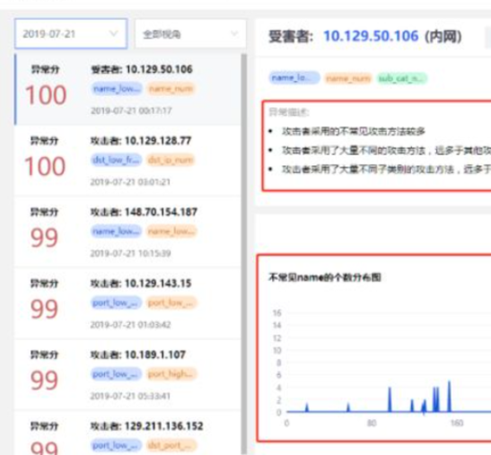
流程构想：STEP1 事件关联分析模块
第一步可以参照2024 Leveraging结合时空+文本相似的方法结合三个维度的相似性：
时间相似性：基于告警产生的时间间隔定义，如果两个告警在时间上接近，则认为它们是相似的。
空间相似性：基于企业拓扑图（Enterprise Topology Graph，可以用networkx），使用node2vec算法将图中的节点（代表IT组件）嵌入到低维空间，这里的图节点和边视具体给的数据，节点可以是IP或者服务，并计算节点之间的空间相似性。
文本/语义相似性：使用分词+TF-IDF计算文本相似性或Sentence-BERT（SBERT）/llm-embedding模型（bge-zh-1.5、）生成告警文本的嵌入表示，在向量库上通过比如Faiss+HNSW查找近似嵌入。
基于以上相似性度，对告警进行聚类，形成以各IP/服务为单位和多IP/服务关联的的粗粒度告警群组。z-score或累加给出异常分。产生两类视角的集合形式：
直接表示：腾讯PLANA将每个IP某段时间发生的安全事件转化为一个特征向量，用聚类异常检测方法（用的是Local Outlier Factor，Robust Covariance，Isolation Forest，One-Class SVM，Elliptic Envelope来投票）对得到异常序列并给出分类后的z-score排序前几的异常值,并给出单IP某段时间内异常分实现日志聚类的威胁程度分层和可解释性，最终效果：
用图表示：腾讯PLANB，IP节点的特征包括：出度，入度，内外网类型。边的特征包括：事件次数，事件整体频次，严重性，置信度，端口号，关联的md5、漏洞及domain信息。基于以上特征，计算出IP节点和边的权重分值排序并构建攻击链条子图，接着用社区发现算法（这里是Louvain，也可以看作聚类）可视化多IP的有关联攻击，最终效果：

Slide 23
流程构想：STEP2 类型识别（分层）模块
这一步骤的目标是实现告警的分层，并解释“为什么我们认为这个样本是异常的”，有几下几种方法可选：
预设规则：预定义规则（如IP/流量/通配符/比较复杂的攻击特征）使其特征与指定攻击模式匹配（eg:材料-一个规则降噪、2019 On the alert、PagerDuty）
大模型：训练0.x/3/7/8b大模型（泛化能力好）或者bert-chinese（快）微调后直接为新数据打标，识别攻击类型和重要特征，甚至可以结合知识库给出跟进一步的推理和解释
机器学习：随机森林/梯度提升树/支持向量机预测攻击类型
Z-score：计算这些样本在每个特征上的z-score，将z-score作为该特征的重要性，最后按照特征重要性对特征进行排序，选出重要性Top 3且满足阈值的特征，作为该样本异常的解释
可以结合规则+训练随机森林/梯度提升或规则+LLM 并且 用z-score当作告警组异常分 或 从节点属性出发计算图的严重性

